Slide 1
TRƯỜNG TIỂU HỌC MINH THÀNH
CHÀO MỪNG QUÝ THẦY CÔ VỀ DỰ GIỜ
MÔN: TẬP ĐỌC
LỚP: 4B
Giáo viên thực hiện: Lê Thị Quỳnh Nga

Slide 2
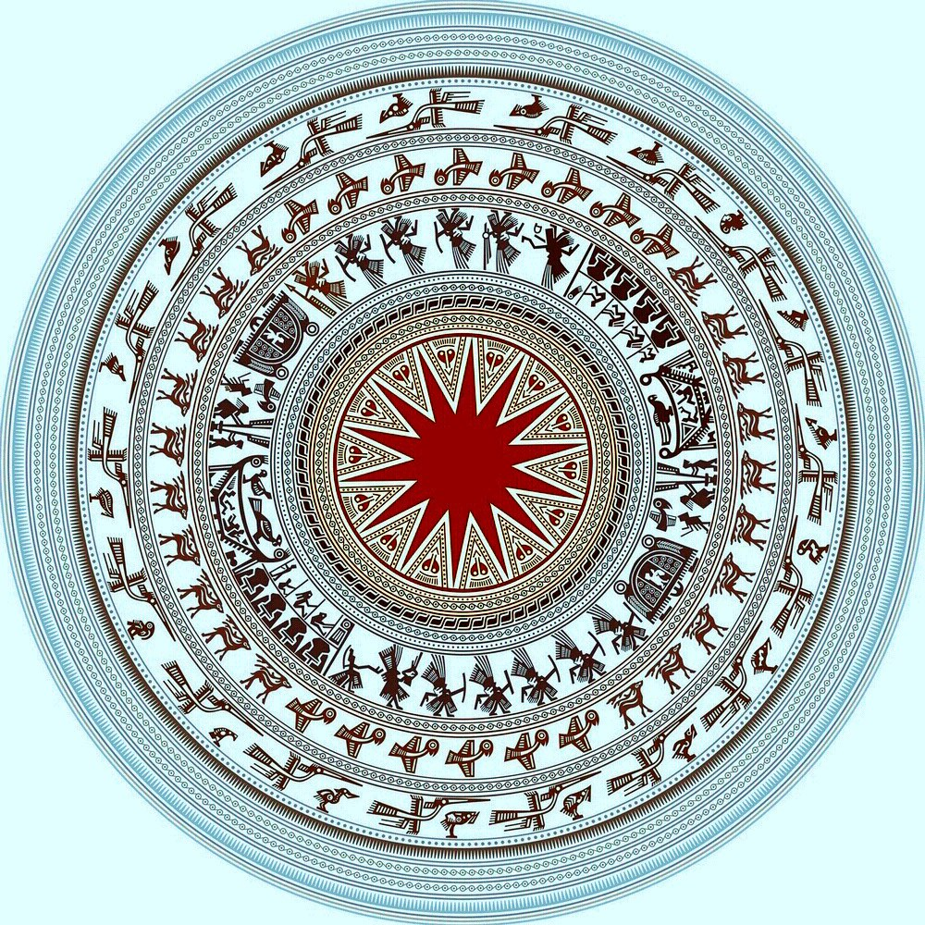
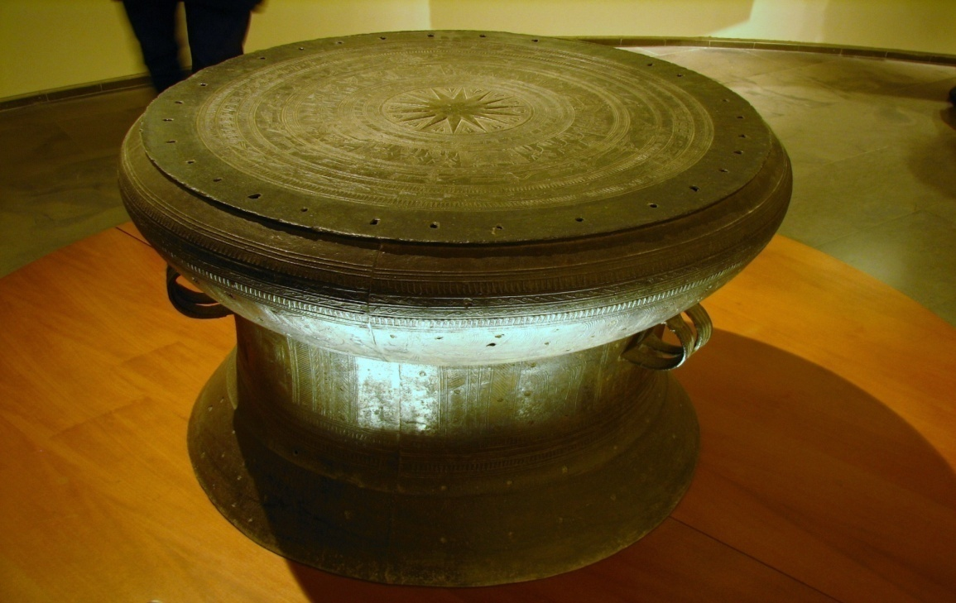

Slide 3
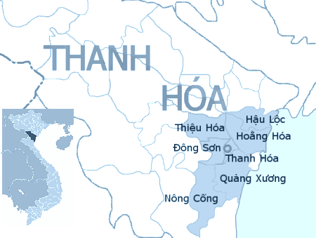

Slide 4
Niềm tự hào chính đáng của chúng ta trong nền văn hoá Đông Sơn chính là bộ sưu tập trống đồng hết sức phong phú .

Slide 5
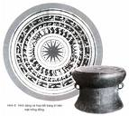
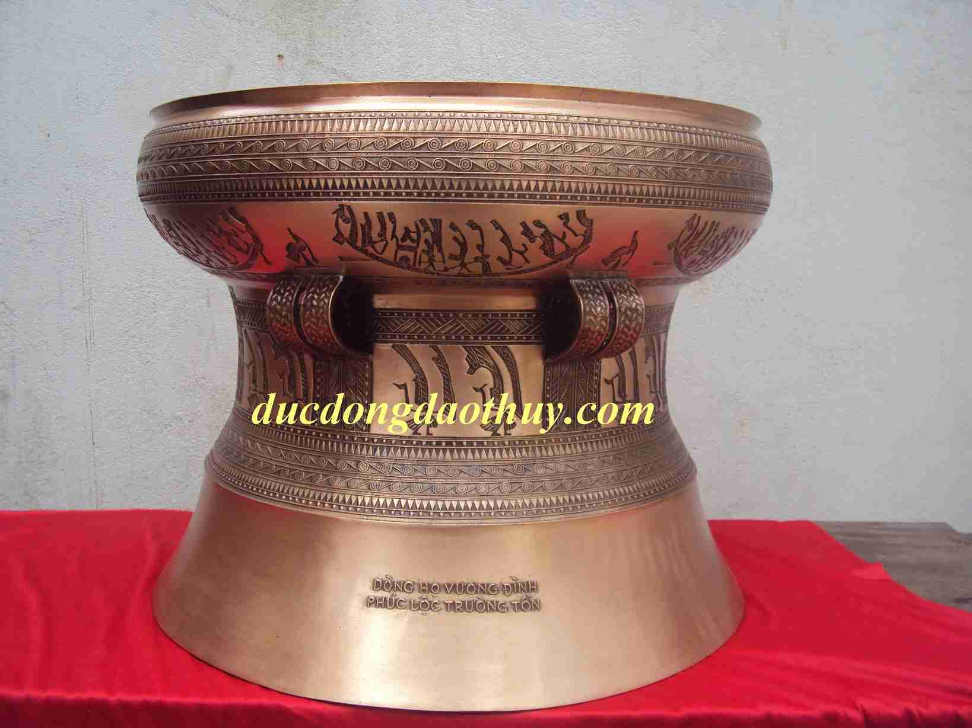
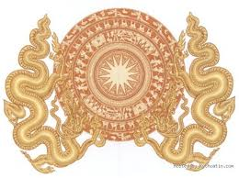

Slide 6
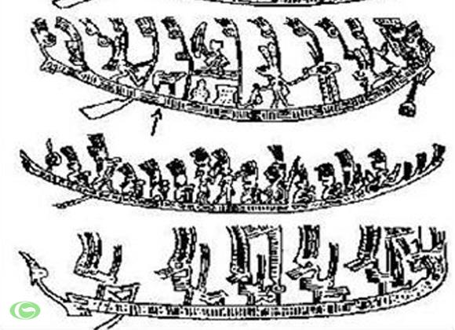

Slide 7
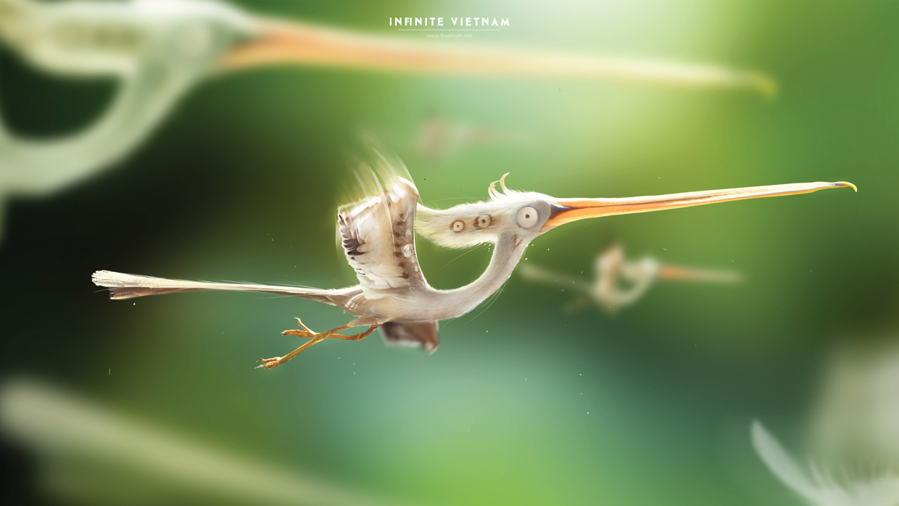

Slide 8
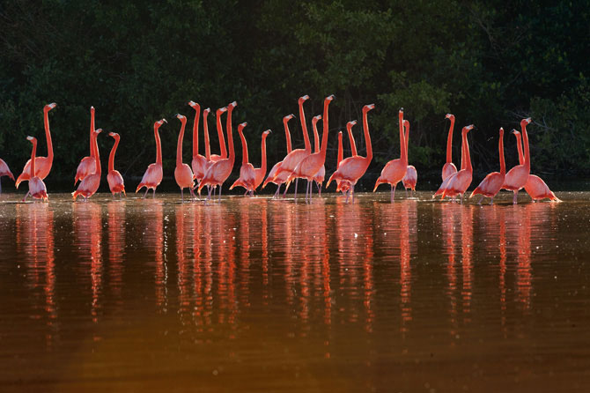
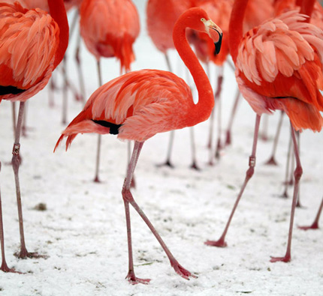

Slide 9
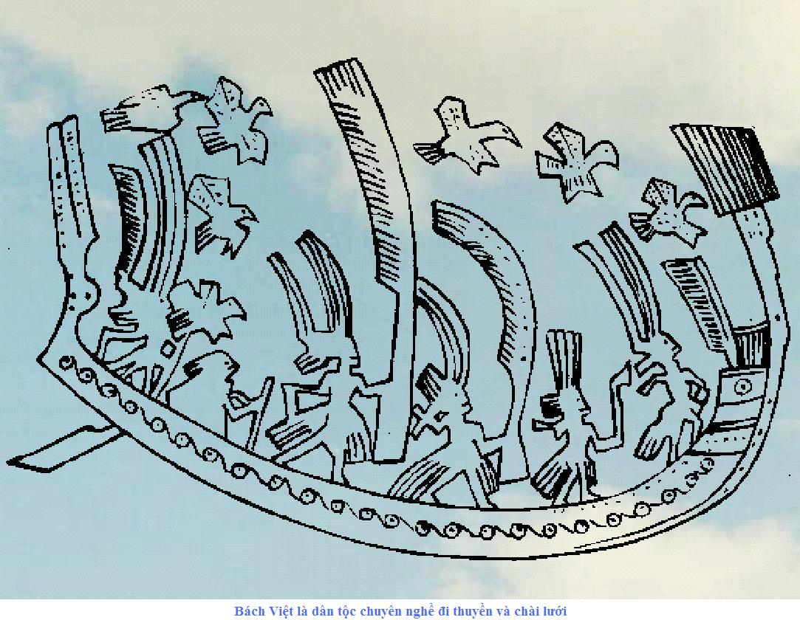
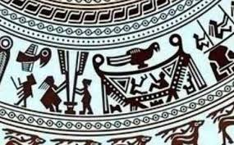

Slide 10
Nổi bật trên hoa văn trống đồng là hình ảnh con người hòa với thiên nhiên. Con người lao động, đánh cá, săn bắn. Con người đánh trống, thổi kèn. Con người cầm vũ khí bảo vệ quê hương và tưng bừng nhảy múa mừng chiến công hay cảm tạ thần linh… Đó là con người thuần hậu, hiền hòa, mang tính nhân bản sâu sắc.

Slide 11
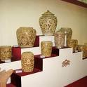
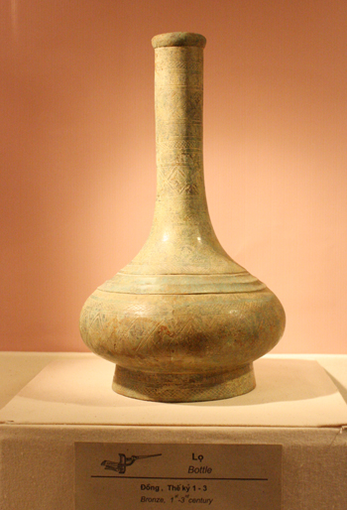
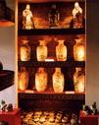
Các cổ vật thể hiện nền văn minh của người Việt Nam thường được lưu giữ ở đâu?
Em có cảm nhận như thế nào khi nhìn thấy những cổ vật đó ?

Slide 12
KÍNH CHÀO QUÝ THẦY CÔ

